Slide 1
Las MUJERES CIENTíFICAS europeas
Espagnol
Nathan del equipo 3
3A
2020-2021

Slide 2
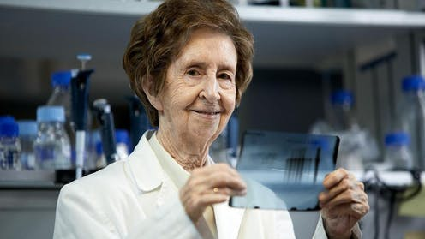
Margarita salas
Margarita salas falgueras canero asturias 30 de noviembre de 1938 Madrid, 7 de noviembre de 2019 fue una bioquimica espagnola. Licenciada en ciencas quimicas, fue discípula de Severo ochoa, con quien trabajó en los estados unidos después de hacerlo con albertos sols en Madrid con el también científico eladio vinuela,​ ambos se encargaron de impulsar la investigación española en el campo de biocimica y de la biologia molecular.
Margarita Salas introdujo la investigación en genética molecular en España, y su gran descubrimiento fue la ADN polimerasa Phi29. Margarita Salas introduced research into molecular genetics in Spain, and her great discovery was DNA polymerase Phi29.

Slide 3
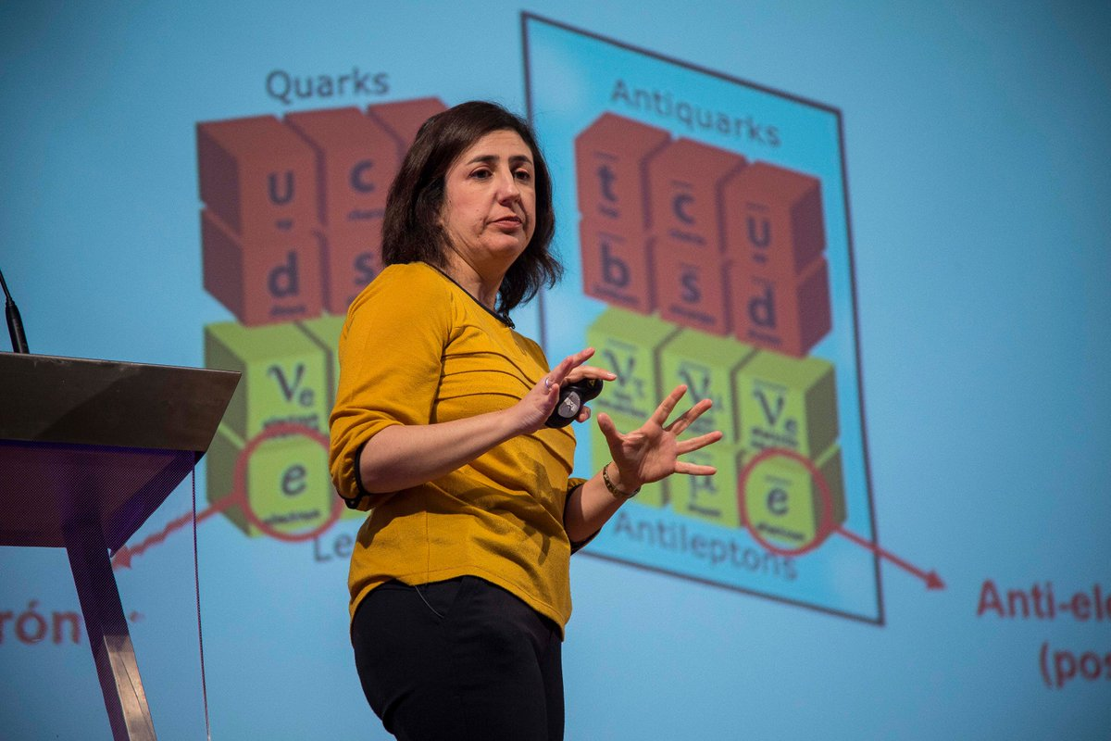
Alicia Calderón
Alicia Calderón Tazón es física de partículas, y forma parte del equipo que descubrió el bosón de Higgs. Alicia Calderón Tazón is a particle physicist,and is a part of the team that discovered the Higgs Boson.

Slide 4
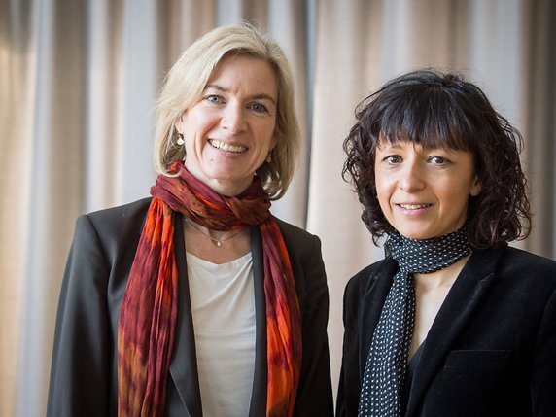
Emmanuelle Charpentier y Jennifer Doudna
Emmanuelle Maria Charpentier nacido el 11 deciembre 1968 en juviny sur orge es una microbiologista genetica y bioquimista francesa; ganó el premio nobel de química 2020 con Jennifer Doudna . Jennifer Doudna nació el 19 de febrero de 1964 en Washington; es una profa americana de bioquimica y de biologia molecular en la universidad de California en Berkeley.

Slide 5
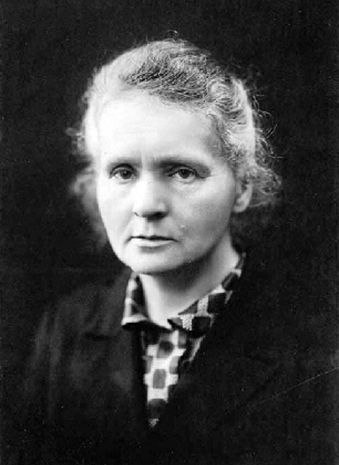
MARIE CURIE
Marie Curie es una cientifica diplemado faculté des science de paris sous specialidade es physica nucleaire , radiochimie y radiologie . Ella naciemdo en 7 noviembre 1867 y a fallecido in 1934 .

Slide 6
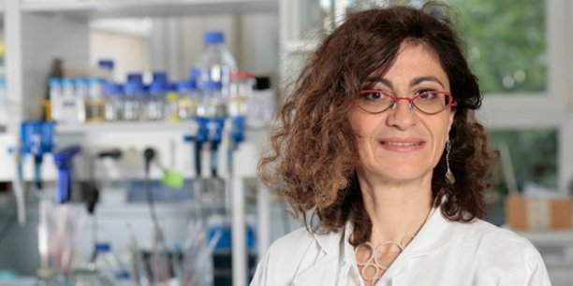
Genevieve Almouzni
Geneviève Almouzni nace el 9 de agosto de 1960 en Algeria francesa. Es una biologa francesa especialista en epigénética y es directora del centro de busqueda del instituto Curie.

